Slide 1



Slide 2
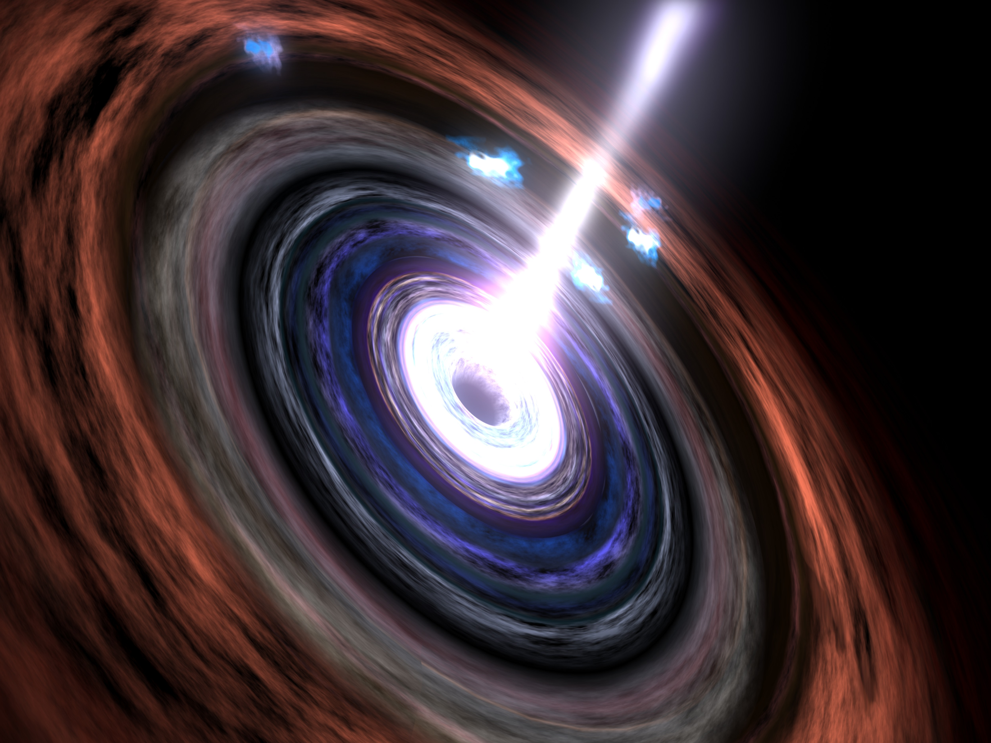
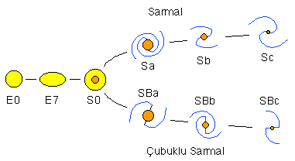
Hubble Diyapazon(ÇATAL) Diyagramı
Eliptik Galaksiler
*Küreselden oldukca basıklaşmış bir aralık
-->E0 ile E7 arasında isimlendirilirler
*Yaşlı yıldızlar içerirler (Öbek II yıldızları)
*Çok az gaz ve toz
*1-200 kpc yarıçapındalar
*Genellikle, galaksi kümelerinde bulunurlar
*Ortalama tayf türü: K
10⁶ ile 10¹³ M_{güneş}
Lenticulars (Merceğin Yandan Görünüşü)
*Spiral Galaksilerin biçimine ve rengine benzerdir fakat spiral kolları bulunmaz.
*Düzleşmiü sistemlerdir ki morfolojik olarak eliptikler ve spiraller arasında bulunurlar.
Sarmal Galaksiler
*İnce bir diske sahip yassı (basık) sistemler
*Sarmal yapı gösterirler.
*Çubuklu (SB) ve çubuksuz (S) sarmal sınıflara bölünmüşlerdir.
*a, b ve c ile gösterilen daha alt sınıflara (SBb, Sc gibi) ayrılırlar, burada:
→a => büyük nükleer çekirdek & ince yapılı spiral kollar
→c => küçük nükleer çekirdek & silik yapılı spiral kollar
Spiraller
*Genç (Pop I) ve yaşlı (Pop II) yıldızlar içermektedir
*Yüksek miktarda gaz ve toz içerir
*Çapı yaklaşık 5-50 kpc kadardır
*Çoğunlukla alan dışında bulunurlar (kümelerin dışında)
*Ortalama Tayf Türleri: A, F, G, K
*Kütleleri 10⁹ to 10¹¹ M_{sun}
Düzensizler
*Tanım olarak biçim olarak düzensizdirler
*Çoğunluğu genç yıldızlardan oluşurlar (Pop I)
*Çoğunluk olarak gaz ve tozdan oluşmuştur
*Çap olarak 1-10 kpc arasındadır
*Alanda bulunurlar (kümelerin dışında)
*Ortalama tayf türleri: A, F
*Kütleleri 108 to 1010 Msun
Galaksilerin İstatistiği
*Yaklaşık bütün spiral galaksilerin ~1/3 'ü çubuklu spirallerden oluşmaktadır.
*"Alan" ve "Küme" galaksileri mevcuttur.
*Kümelerde en çok rastlanan tür Eliptik Galaksilerdir.
*Spiraller en çok "Alan"'da bulunurlar
Galaksiler
Bir galaksi yıldız ışığı, manyetik alan ve kozmik ışınların birleşimi; gaz, toz ve yıldızlar topluluğudur.
Dört ana tür:
E: Eliptik
S0: Lenticular (Merceğin Yandan Görünüşü)
S: Sarmal (normal & çubuklu)
I: Düzensiz
Devam
Devam
Devam
Devam
Devam
Devam
Devam
GIRIS

Slide 3
AKTİF GALAKSİLER
Başlarken
Kuzarların Keşfi
Galaksi Tayfları
Aktif Galaksiler Geniş Band Tayfı ve SED
Merkezdeki Aktif Çekirdek
Yığılma Diski
AGN Türleri ve Birleştirme Modelleri

Slide 4

Kuazarların Keşfi
1963’te Mt. Palomar Observatory Maarten Schmidt
Evrenin genişlemesi
3C 273 incelenmesi
Farklı dalga boylarına kaymış Hidrojen gazından gelen parlak emisyon’lar
z=0.158
Quasi-Stellar Object (QSO)
Durağan evren modelini yıkmıştır
Aktif Galaksiler’in başlangıcı

Slide 5
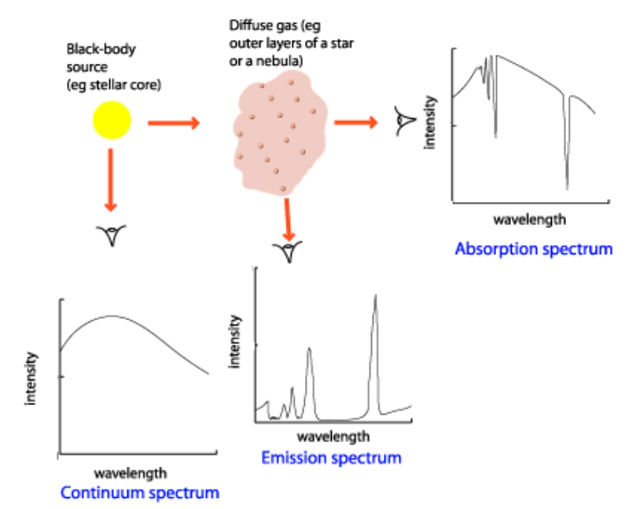

Slide 6
Galaksi Tayfları
Yıldız tafları şeklindedirler
Kırmızıya kayma
Süreklilik üzerine binmiş soğurma çizgileri şeklindedir.
Tayf çizgilerinin seyrekleşmesi
HII bölgerlerinin varlığı
Salma çizgileri gösterir
Parlaktırlar
Yıldız içeriği, yüzey sıcaklığ, parlaklık, radyal hız
Vera Rubin, 1970'lerin başlarında 60'tan fazla galaksinin dönme hızını ölçtü

Slide 7
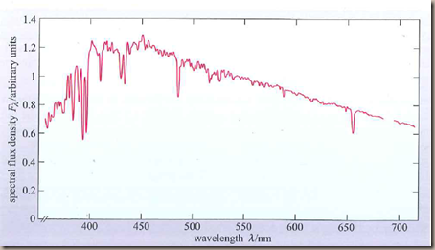
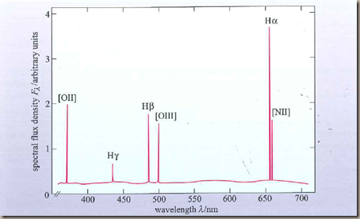
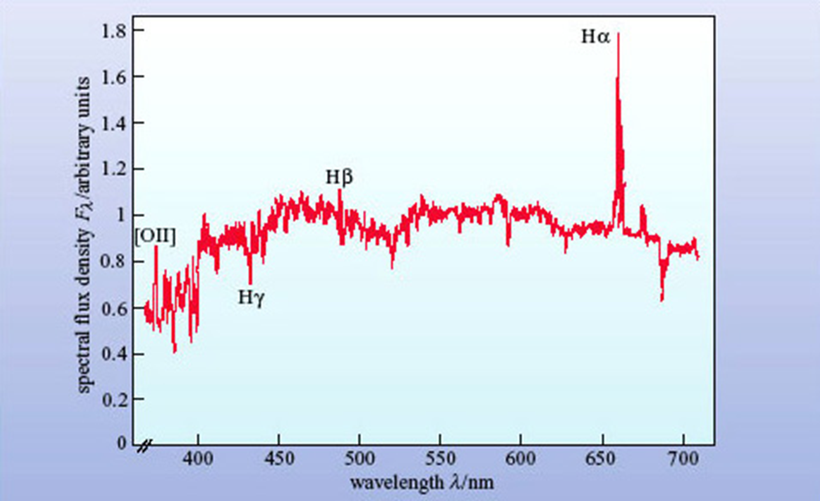

Slide 8
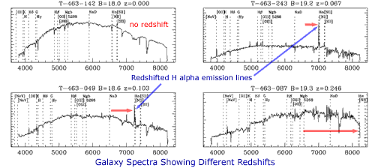

Slide 9
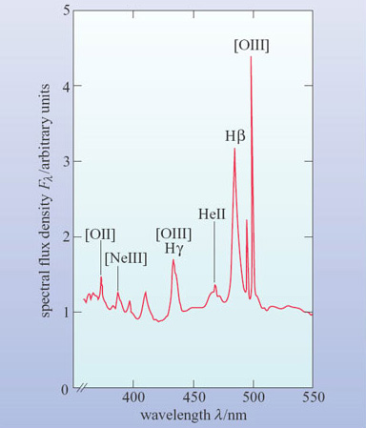
Aktif Galaksi Tayfı
Daha güçlü ve geniş emisyon çizgileri
Normal Galaksi tayfına emsyon eklenmiş halidir
Bunu sağlayan Galaksi nasıl olabilir?

Slide 10
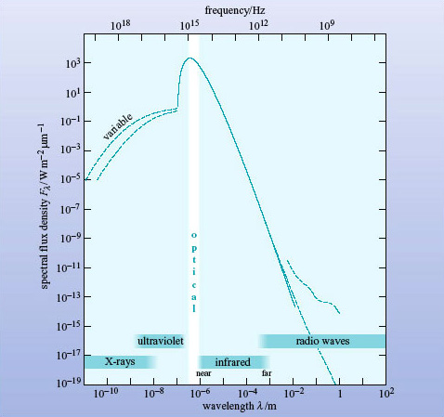
Geniş Bant Spektrumu
Güneş'in geniş bant spektrumunu göstermektedir: X-ışını ve radyo dalga boylarında çok küçük katkılarla optik dalga boylarında güçlü bir zirveye sahiptir.
Kesikli çizgiler, akı yoğunluğunun değiştiği bölgelerdeki maksimum ve minimum değerleri gösterir.

Slide 11
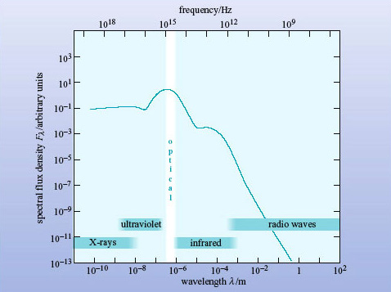
Normal Galaksi için ;
Bu, Güneş'in biraz daha uzun bir dalga boyunda gerçekleşmesine ve X-ışını, kızıl ötesi ve radyo dalga boylarında nispeten daha büyük spektral akı yoğunluklarına sahip olmasına rağmen, Güneş'inkilere benzer.

Slide 12
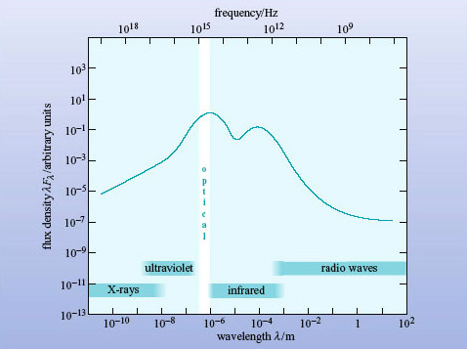
Gökadanın spektral enerji dağılımı (SED). Dikey eksen Fλ yerine λFλ'dır.

Slide 13
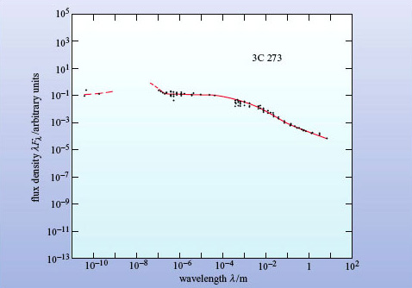
AGN’ler için ;
Aktif bir galaksinin spektral enerji dağılımı, quasar 3C 273. Doldurulmuş daireler ölçümlerdir ve kırmızı eğri, verilerden belirlenen spektrumu gösterir.
Pik emisyonu X-ışını ve ultraviyole bölgelerinde bulunur. Bu bölgedeki diğer birçok aktif gökada parlaktır ve özellik 'büyük mavi tümsek' olarak bilinir.
Bu, normal bir gökadanın toplam enerji çıkışının birkaç katını ve muhtemelen çok daha fazlasını hesaba katmamız gerektiği anlamına gelir.

Slide 14
AKTiF GALAKSİLER
SEYFERTLER
KUAZARLAR
RADYO GALAKSİLER
BLAZARLAR

Slide 15
SEYFERT GALAKASİLERİ

